Slide 1
Modélisations

Slide 2
Diagramme de cas d’utilisation

Slide 3
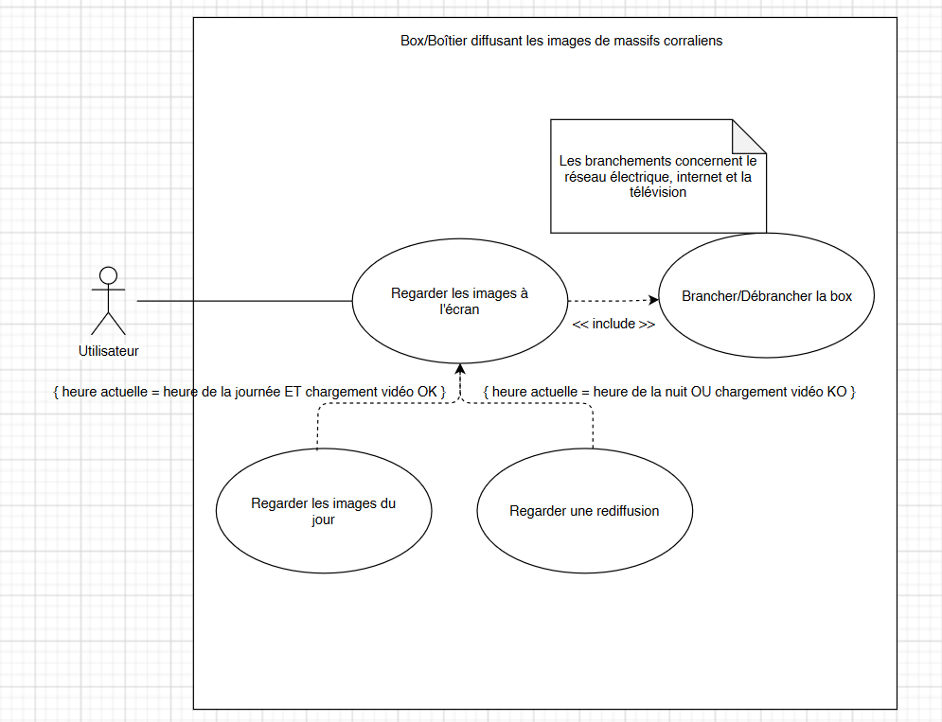

Slide 4
Diagrammes de Séquence

Slide 5

OceanStreamBox
DEVOPPS
Artifact ;
OceanBox-${Version}.jar
Server Jenkins
Git Sources
Dev
1.1 : Commit et merge
BOX (all)
1.2 : Github hook trigger
2.1 : Récupère le dernier commit
Nexus repo
2.2 : Maven Build
2.3 : JunitTest
ALT
2.4 : push de l’artifact
If Test & Build OK
Else
2.4 : Résultat du build & test par mail
OPT
3.1 : Edition du fichier local.yml
LOOP
Every X hours
4.1 : ansible pull sur git
4.2 : envois du fichier local.yml
4.3 : exectution de local.yml (commandes de MAJ)
ALT
5.1 : wget latest artifact
If latest artifact version != local artifact version
5.2 : return wget latest artifact

Slide 6

OceanStreamBox
Flux FTP
BOX w/ screen
Fichier vidéo J-1
Serveur Vidéo
User
1.1 : plug la box au réseau électrique, au réseau internet et à la télévision
1.2 : lance la vidéo au time Code correspondant à l’heure actuelle
1.4 : affiche la vidéo
1.3 : retour vidéo
ALT
2.1 : Upload le fichier vidéo du jour
Time = Time to downoald
2.2 : Création
du fichier vidéo
Fichier vidéo j-0
2.3 : suppression du fichier vidéo J-1
3.1 : lit la vidéo au début
3.2 : retour vidéo
3.3 : Affiche la vidéo
4.1 : relance la vidéo au début
4.3 : Affiche la vidéo
4.2 : retour vidéo

Slide 7
OceanStreamBox
Détection de mouvement
BOX w/ screen
User
1.1 : plug la box au réseau électrique, au réseau internet et à la télévision
1.2 : affiche la vidéo
Détecteur de mouvements
2.1 : part
2.2 : signal d’arrêt
2.3 : se met en veille
3.1 : reviens
2.2 : signal de reprise
2.3 : se rallume
2.4 : affiche la vidéo

Slide 8
OceanStreamBox
Veille
BOX w/ screen
User
1.1 : Allume l’OceanBox
2.1 : crée un évènement de veille
Evènement de mise en veille
1.2 : Diffuse le contenue
3.1 : entrée
Evènement de mise en veille

Slide 10
OceanStreamBox
Veille
User
Video
BOX w/ screen
Video
Video
1.1 : Allume l’OceanBox ou sort de la veille
2.1 : initialise les vidéos et leurs informations
LOOP
LOOP
LOOP
3.1 RepereForDiffusion()
Tant que la box est allumée ou hors veille
Lit toutes les vidéos
3.2 : CustomPlay(Vidéo, Minutage)
3.2 : CustomPlay(Vidéo, Minutage)

Slide 11
Diagrammes de classe

Slide 12
